Slide 1

röviden a rövidítésekről
dr. Bohus Péter

Slide 2



Slide 3

HLB

Slide 4
Hyrophilic-Lipohilic Balance

Slide 5
HLB célja
az emulgátor választás megkönnyítése
az emulgátor molekula jellemzése
nem csak az emulgátornak, hanem az emulgálandó folyadéknak is egy karaktere az ún. HLB, a folyadék esetében ezt szükséges HLB-nek (required HLB) nevezzük

Slide 6
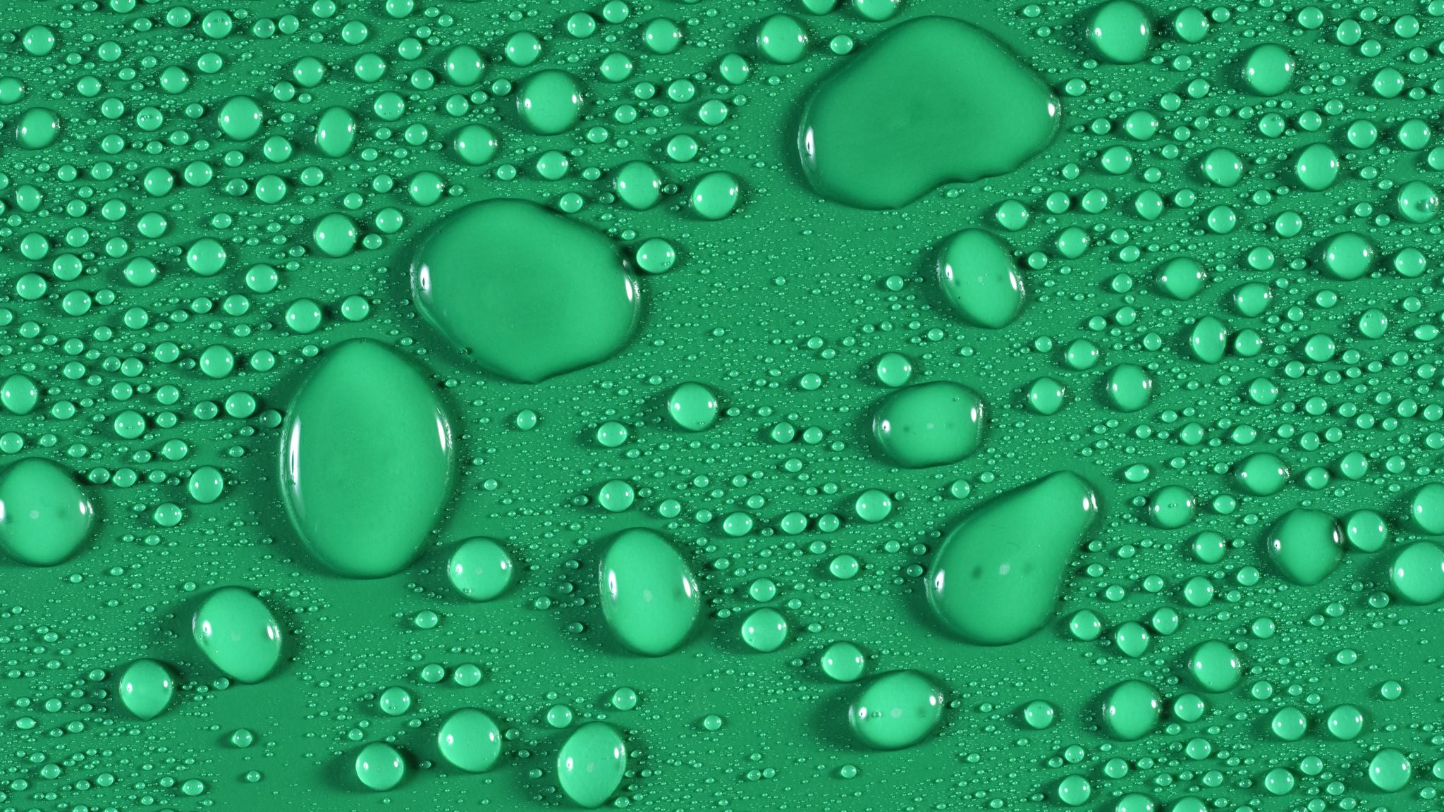
EMULGEÁTOR | A | B
HLB | 7 | 12
RELATIV MENNYISÉGE AZ EMULGEÁTOR KEVERÉKBEN | 0,2 (20 %) | 0,8 (80%)
EMULSIFIER A, ITS HLB VALUE A_{HLB}
EMULSIFIER B, ITS HLB VALUE B_{HLB}
HLB OF MIXTURE OF EMULSIFER A and EMULSIFER B: X* A_{HLB}+ (1-X)*B_{HLB}= 0,2*7 + 0,8*12=1,4+9,6=11
HLB „additiv” TULAJDONSÁG

Slide 7
Emulgeálható koncentrátum (ec) amelyből o/w makroemulzió hozható létre vizes higítással
EC készítménynek tartalmaznia kell emulgeátort
Az emulgeátor mennyisége és tulajdonságai befolyásolja az emulzió stabilitását, számos tényezőtől függ az emulgeátor „teljesítménye”.
Fontos faktorok: vizkeménység, víz hőmérséklet, hígitási arány, más tényezők (keverési megoldások)

Slide 8
KÜLÖNBÖZŐ EMULGEÁTOR PÁROKKAL TÖRTÉNŐ MUNKA
ELSŐ EMULGEÁTOR-KEVERÉK: EMULGEÁTOR A és EMULGEÁTOR B
01
MÁSODIK EMULGEÁTOR KEVERÉK: EMULGEÁTOR C és EMULGEÁTOR D
02
HARMADIK EMULGEÁTOR KEVERÉK: EMULGEÁTOR E és EMULGEÁTOR F
03

Slide 9
HLB az emulgeátor molekulához rendelt paraméter
A keverékben levő magasabb HLB-jű tenzid koncentrációja

Slide 10
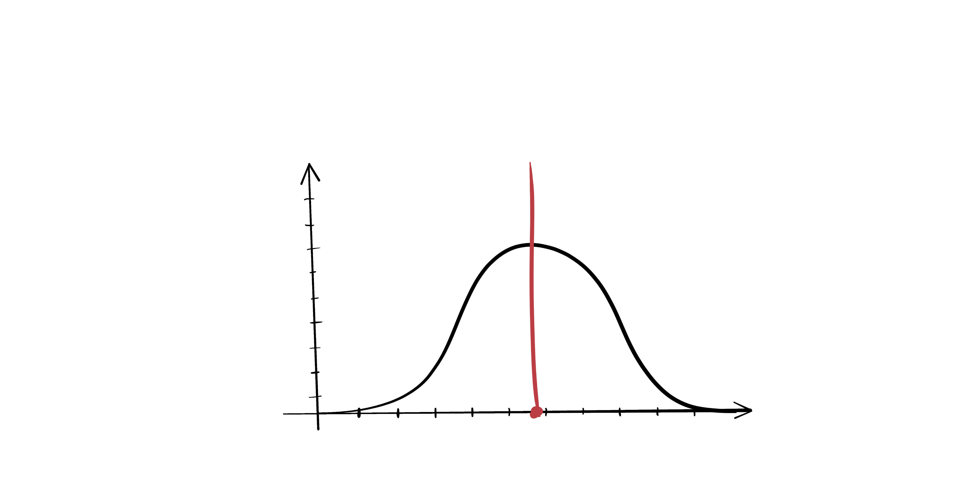
Emulzióstabilitás az első emulgEátor párral(szükséges hlb ahol max az emulzió stabilitás
EMULSION STABILITY
A keverékben levő magasabb HLB-jű tenzid koncentrációja
HLB OF EMULSIFIER BLEND

Slide 11
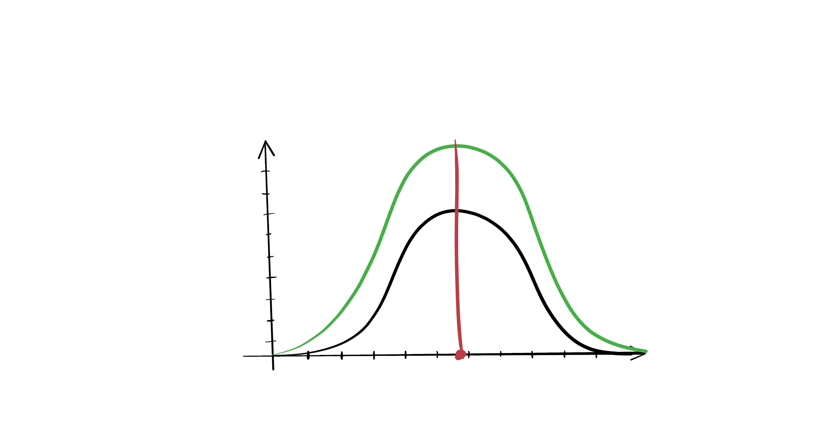
Második emuLgátor pár: változik az emulzió stabilitás, nem változik a szükséges hlb
EMULSION STABILITY
A keverékben levő magasabb HLB-jű tenzid koncentrációja
HLB OF EMULSIFIERS BLEND
HLB OF EMULSIFIER BLEND

Slide 12
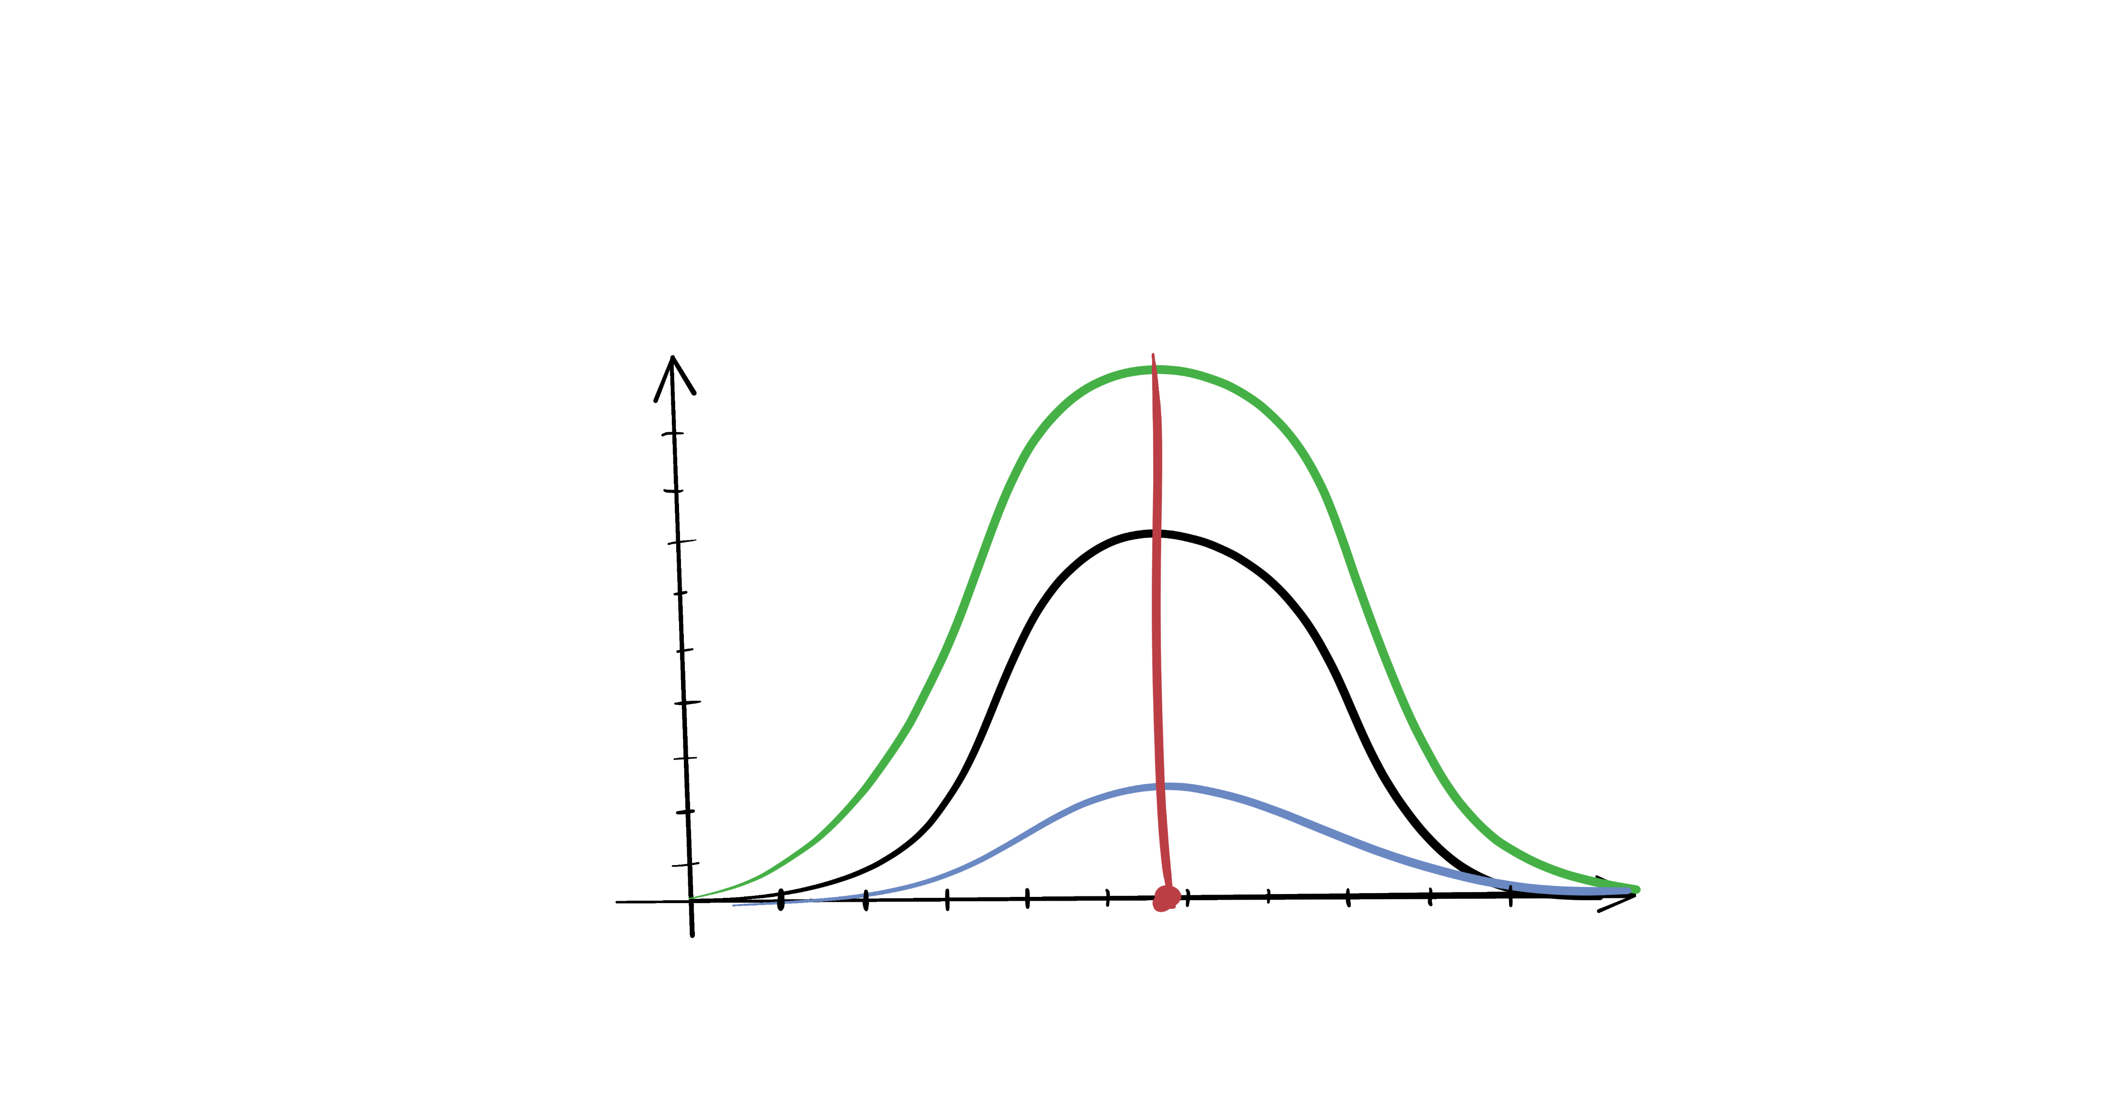
harmadik emuLgátor pár: változik az emulzió stabilitás, nem változik a szükséges hlb
EMULSION STABILITY
HLB OF EMULSIFIERS BLEND

Slide 13
Változás a szükséges HLB értékben
More hydrophobic
More hydrophylic
SOFTER
HARDER
hardness
COLDER
WARMER
temperature
LESS POLAR: KEROSENE
MORE POLAR: XYLENE
solvent

Slide 14
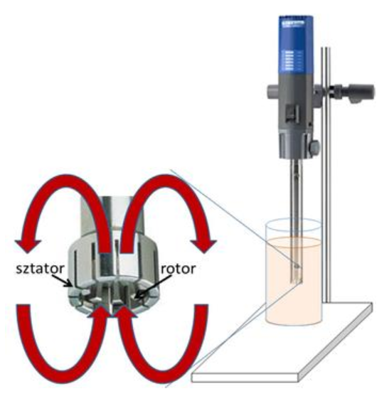
Ultra-turrax

Slide 15
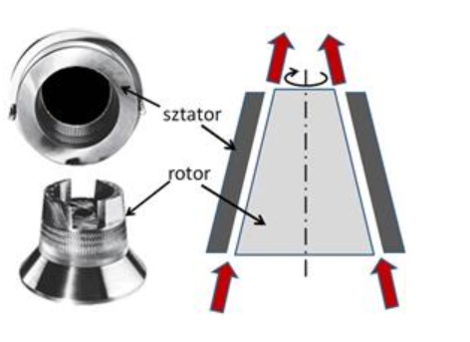
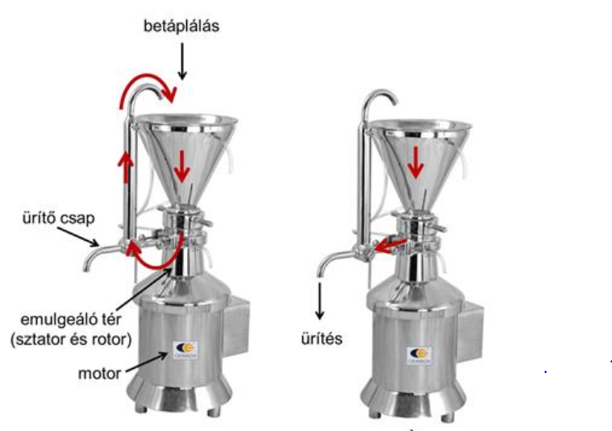
Kolloid malom

Slide 16

DLVO

Slide 17
Derjaguin-Landau-Verwey-Overbeek

Slide 18
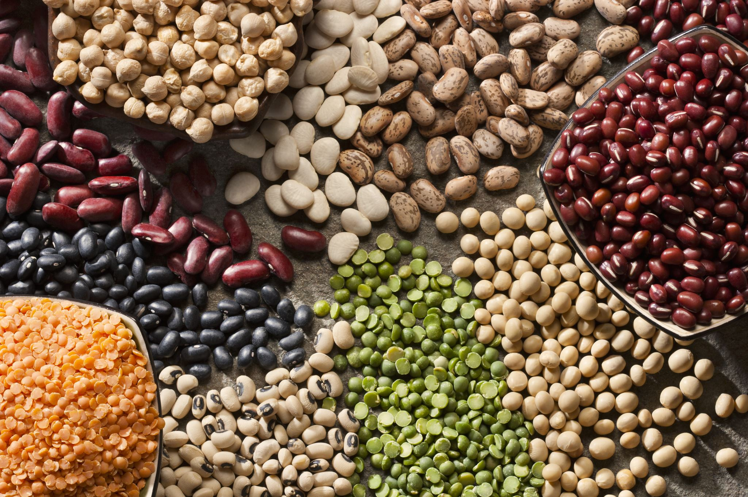
Mi a diszpergált részecske ? (kolloidkémiai, fizikai-kémiai meghatározás)
Van saját térfogata, gyakorlatilag nem komprimálható (tehát vagy folyadék, vagy szilárd)
Kondenzált HÁROMDIMENZIÓS diszkontinuitás (ez saját térfogat kritériumából következik
Diszkontinuitás: egy vagy több tulajdonság a felületnél változik

Slide 19
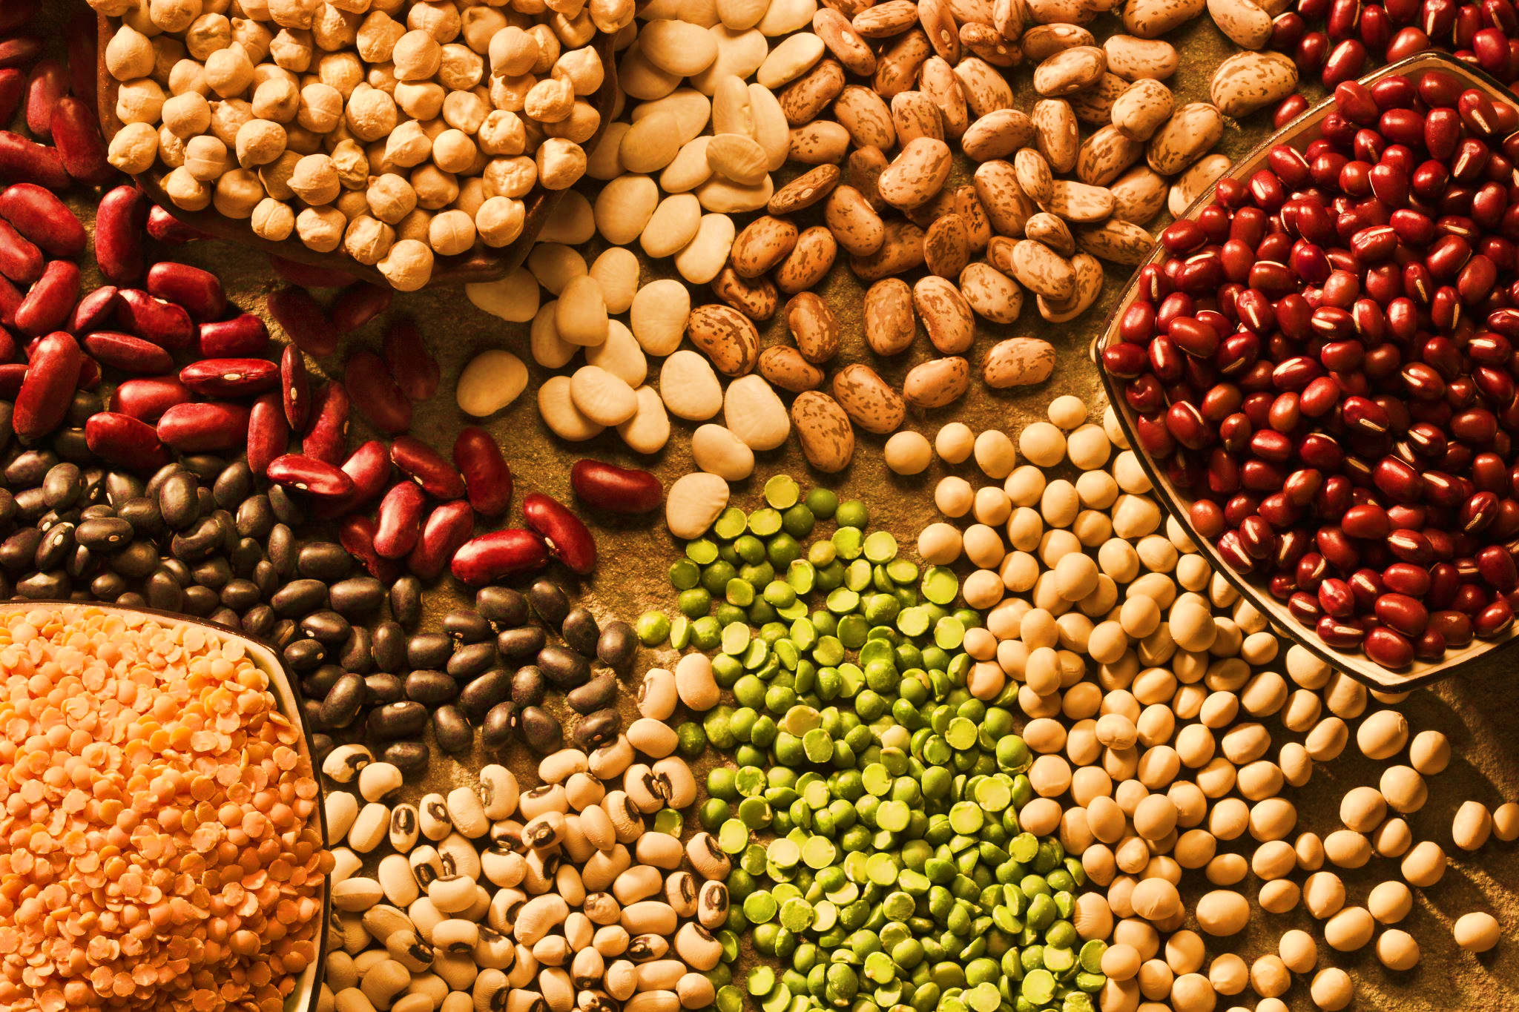
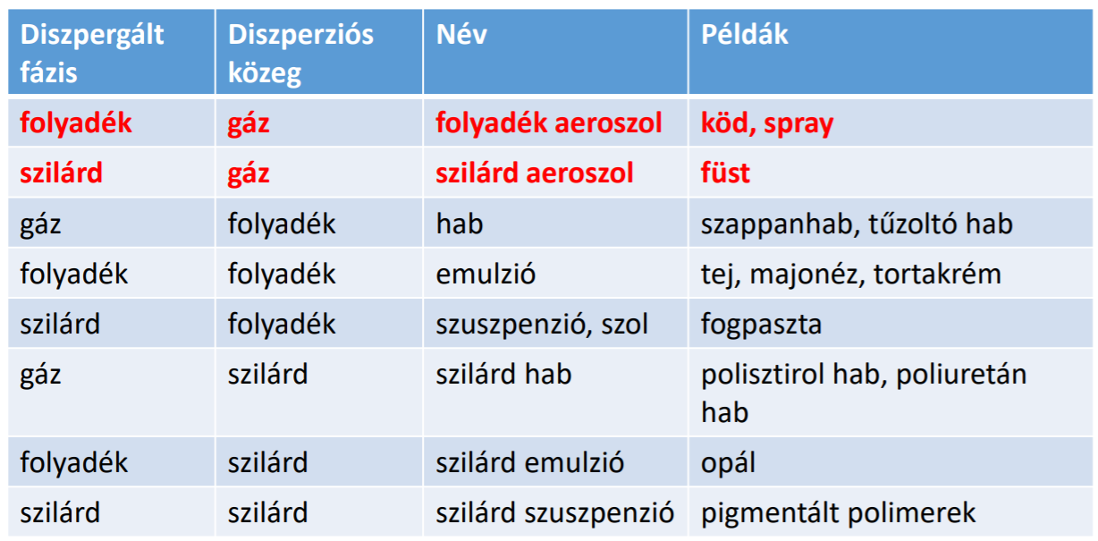
Diszperziók: Egymással nem elegyedő két fázis keveréke, melyek közül az egyik (kolloid méretű )részecskék formájában szét van eloszlatva a másikban

Slide 20
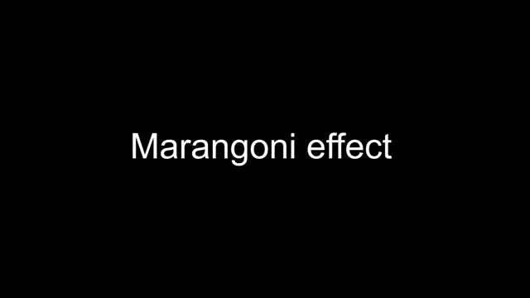
Marangoni carlo giuseppe (Marangoni-gibbs hatás)

Slide 21
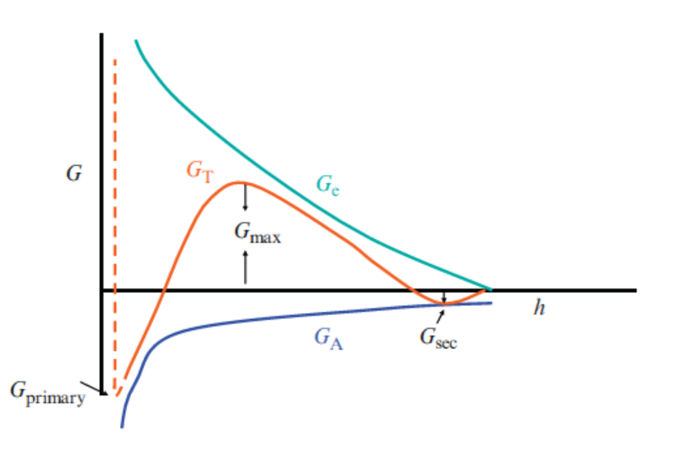
Energia-távolság görbék amikor 2 részecske megközeliti egymást és ha nincs sztérikus taszítás
Kék: van der Waals vonzás
Zöld: elektromos taszítás
Piros: eredő erő
h: két részecske felülete közti távolság (nanométer)
G: energia, skála kT mértékegységben
Elektrosztatikus stabilizálás

Slide 22
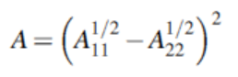
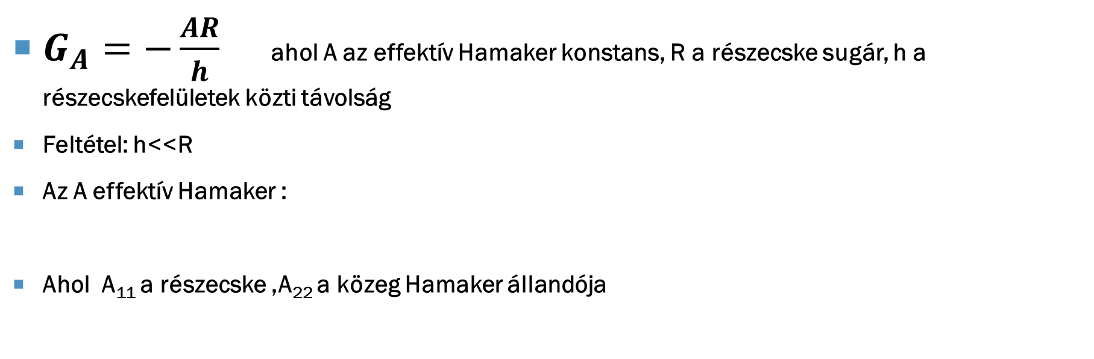
Van der Waals vonzás: elkerülhetetlen, ez a hajtóerő az energiaminimum eléréséhez
$G_{A}=−\frac{AR}{h}$ ahol A az effektív Hamaker konstans, R a részecske sugár, h a részecskefelületek közti távolság
Feltétel: h<<R
Az A effektív Hamaker :
Ahol A₁₁ a részecske ,A₂₂ a közeg Hamaker állandója
A vonzás a távolság reciproka szerint változik, minél közelebb kerülnek, annál erősebb

Slide 23
Van der Waals vonzás: elkerülhetetlen, ez a hajtóerő az energiaminimum eléréséhez
$G_{A}=−\frac{AR}{h}$ ahol A az effektív Hamaker konstans, R a részecske sugár, h a részecskefelületek közti távolság
Feltétel: h<<R
Az A effektív Hamaker :
Ahol A₁₁ a részecske ,A₂₂ a közeg Hamaker állandója
A vonzás a távolság reciproka szerint változik, minél közelebb kerülnek, annál erősebb

Slide 24
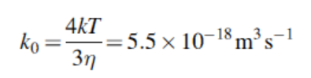
Ha hiányzik a taszitó erő akkor gyors flokkuláció következik be amikor diffúzió során a részecskék találkoznak.
Ennek a folyamatnak van sebessége. Ezt Smoluchowski számolta ki:
Gyors flokkuláció (smoluchowski)

Slide 25
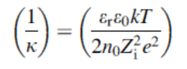
Elektromos kettős réteg
Elektromos kettősréteg: töltések halmozódnak fel illetve jelennek meg a részecske felületén
A kettősréteg kiterjedését, vastagságát a DEBYE-HUCKEL paraméter reciproka adja meg:
A vastagság növekszik az elektrolit koncentráció csökkenésével.
10⁻⁵ mol dm⁻³NaCl (1/k) 100 nm,
10⁻³mol dm⁻³NaCl (1/k) 10 nm

Slide 26
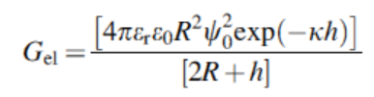
Elektrosztatikus taszÍtás
Két azonos elektromos kettősréteg felépítésű részecske közelítsék meg egymást.
Amikor a köztük levő távolság (h) kisebb mint kettőréteg vastagságának duplája, akkor taszítás lép fel, mert a két réteg nem tud megfelelően kiterjedni
A taszítás exponenciálisan csökken a távolság növekedésével és csökkenés mértéke függ az elektrolit koncentrációtól

Slide 27
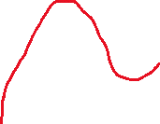
Kölcsönhatás totál (össz)energiája
Az eredő görbe általános esetben egy maximumot és 2 minimumot mutat
Nagy távolságnál „lapos”, néhány kT értékű szekunder minimum
3
Kis távolságnál mély primer minimum: néhány 100 kT értékű: gyors,irreverzibilis koaguláció
2
1
Közepes távolságnál az enegiamaximum egy energiaGÁTat jelent, amely megakadályozza,hogy a primer minimumba jusson a 2 részecske azaz a gát miatt nem következik be a koaguláció

Slide 28
energiagát
A kolloid stabilitás érdekében az energiagát magassága legalább 25 kT legyen
A magasság függ felületi potenciáltól, (illetve zéta potenciáltól),elektrolitkoncentrációtól, részecsmérettől, Hamaker konstans értékétől
Ha a zétapotenciál 40 mV, és 1:1 elektrolit koncentrációja kisebb mint 10⁻² mol dm⁻³ akkor a gát magassága eléri a 25kT értéket

Slide 29
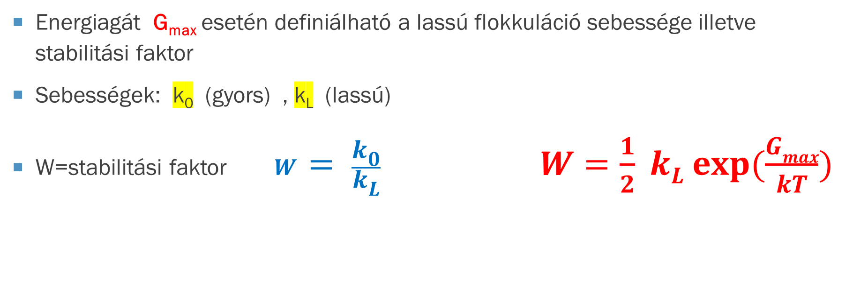
Lassú flokkuláció, stabilitási faktor
Energiagát G_{max} esetén definiálható a lassú flokkuláció sebessége illetve stabilitási faktor
Sebességek: k₀ (gyors) , k_{L} (lassú)
W=stabilitási faktor $W = \frac{k_{0}}{k_{L}}$ $W=\frac{1}{2} kL exp⁡(\frac{Gmax}{kT})$

Slide 30
Eltarthatóság >kinetikai stabilitás> stabilitási tényező
2-3 éves eltarthatóság általános követelmény
amennyiben csak elektrosztatikus taszító erőkkel stabilizálunk
Érjünk el magas zétapotenciált a részecskék (cseppek vagy szemcsék) felületének megfelelő hányadának ionos tenzidekkel való lefedésével
Legyen alacsony elektrolit koncentráció (ioncserélt víz használata előnyös)
Kerüljük a magas vegyértékű ionokat

Slide 31
Sztérikus stabilizáció
Nem-ionos tenzid vagy polimer adszorpciójára a DLVO elmélet kiterjeszthető
Ezen anyagok nem disszociálnak de adszorpciójuk során kialakuló adszorpciós réteg sztérikus gátat képvisel
Ha a Polimer adszorpciója több kapcsolódási ponton keresztül valósul meg, akkor „irreverzilis” adszorpciót érhetűnk el
Adszorpciós izoterma

Slide 32
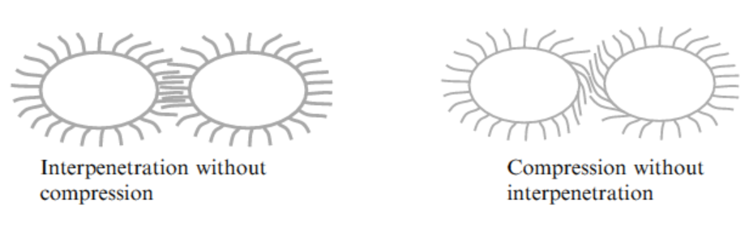
Kölcsönhatások sztérikus gátlást okozó adszorpciós rétegekkel
Stabilizáló láncok egymásba nyúlnak, nincs kompresszió
Nincs penetráció ,de van kompresszió
Mindkét esetben növekszik a stabilizáló láncok/szegmensek „ sűrűsége”
A valóságban a kétfajta hatás egyidejűleg ,azaz parciálisan jelentkezik a kölcsönhatási régióban

Slide 33
KétFéle taszitó hatás sztérikus gátnál
1) ozmotikus taszítás: jól szolvatálodott stabilizáló láncok esetében a penetráció kedvezőtlen keveredéshez vezet: megnő az ozmotikus nyomás ezt a kölcsönhatást keveredési kölcsönhatásnak szokás nevezni G_{mix}
2)entropikus taszitás: térfogati/elasztikus taszítás a stabilizáló láncok konfigurációs entrópia csökkenéséből származik amikor átfedés (overlaping) következik be. Elasztikus kölcsönhatásnak szokás nevezni G_{el}

Slide 34
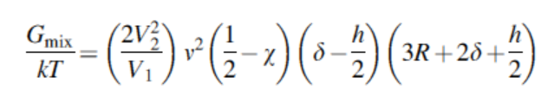
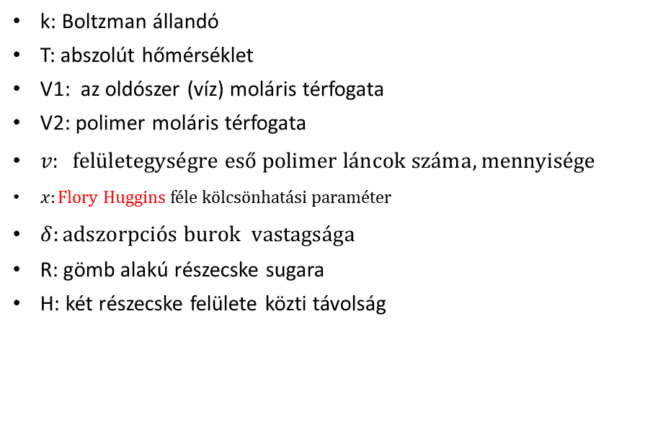
G_{mix} ozmotikus , keveredési energia
k: Boltzman állandó
T: abszolút hőmérséklet
V1: az oldószer (víz) moláris térfogata
V2: polimer moláris térfogata
$v: felületegységre eső polimer láncok száma,mennyisége$
$x:Flory Huggins féle kölcsönhatási paraméter$
$δ:adszorpciós burok vastagsága$
R: gömb alakú részecske sugara
H: két részecske felülete közti távolság

Slide 35
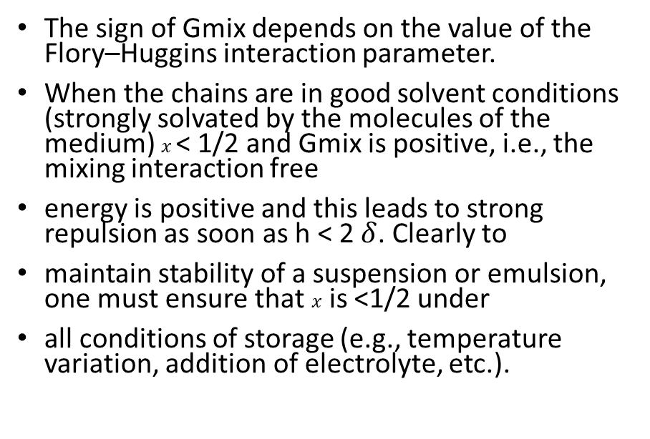
G_{mix} ozmotikus , keveredési energia
The sign of Gmix depends on the value of the Flory–Huggins interaction parameter.
When the chains are in good solvent conditions (strongly solvated by the molecules of the medium) $x$< 1/2 and Gmix is positive, i.e., the mixing interaction free
energy is positive and this leads to strong repulsion as soon as h < 2 $δ$. Clearly to
maintain stability of a suspension or emulsion, one must ensure that $x$ is <1/2 under
all conditions of storage (e.g., temperature variation, addition of electrolyte, etc.).

Slide 36
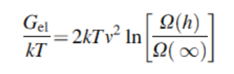
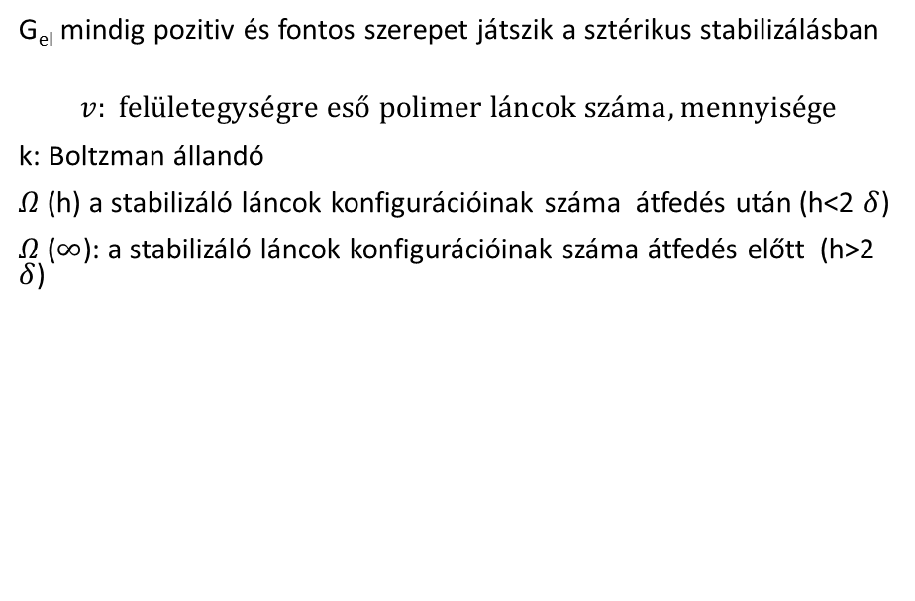
G_{el} entrópikus taszitás
G_{el} mindig pozitiv és fontos szerepet játszik a sztérikus stabilizálásban
$$v: felületegységre eső polimer láncok száma,mennyisége$$
k: Boltzman állandó
$Ω$ (h) a stabilizáló láncok konfigurációinak száma átfedés után (h<2 $δ$)
$Ω$ ($∞$): a stabilizáló láncok konfigurációinak száma átfedés előtt (h>2 $δ$)

Slide 37
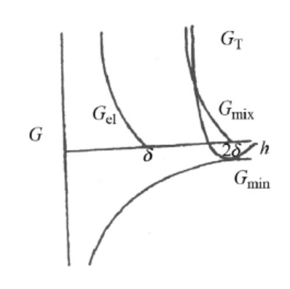
Sztérikus kölcsönhatás szabad energiája (amikor nincs elektrosztatikus taszítás)
G_{s}= G_{mix} + G_{el} G_{T} =G_{s}+G_{A}=G_{mix} +G_{el} -G_{A}

Slide 38
Flokkuláció kritikus paraméterei
Kritikus flokkulációs hőmérséklet
Kritikus flokkulációs koncentráció

